Slide 1
Урок геометрии в 8 классе
Методическая разработка Глушковой И.А МБОУ «СОШ №1»
г. Кирсанов, 2023г

Slide 2
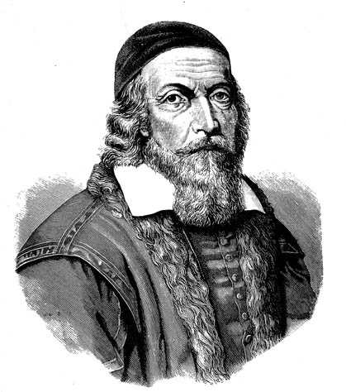
«Считай несчастным тот день или тот час, в который ты не усвоил ничего нового и ничего не прибавил к образованию».
Ян Амос Каменский,
чешский педагог, писатель, общественный деятель

Slide 3
5).Какие многоугольники называются равновеликими?
2) Верно ли , что площадь квадрата равна сумме сторон? Чему равна площадь квадрата?
3)Верно ли ,что
площадь прямоугольника
равна произведению длин его соседних сторон?
4).Сторона прямоугольника равна 15см и образует с диагональю угол 30. Найдите площадь прямоугольника ?
6).Укажите равновеликие фигуры.
1) Что называют площадью многоугольника?
Notes:
1)Учитель задает вопросы по порядку с 1 по 6, нажимая на номера курсором, постепенно открывается карта местности .
2) Посмотрите, снимок нашей местности, что вы можете сказать об земляных участках ,
Какие геометрические фигуры можете указать?
Земельные участки люди обрабатывают , вспахивают, засевают семенами, сажают разные культурами, удобряют землю, используя удобрения, поэтому им нужно знать площадь участка, чтобы правильно рассчитать массу вносимых удобрений.
Давайте выясним с вами , формулу площади какой геометрической фигуры, сегодня на уроке, мы будем изучать .

Slide 4
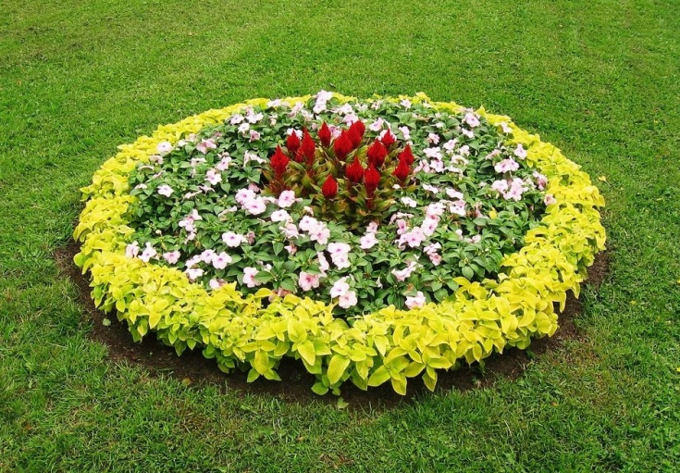
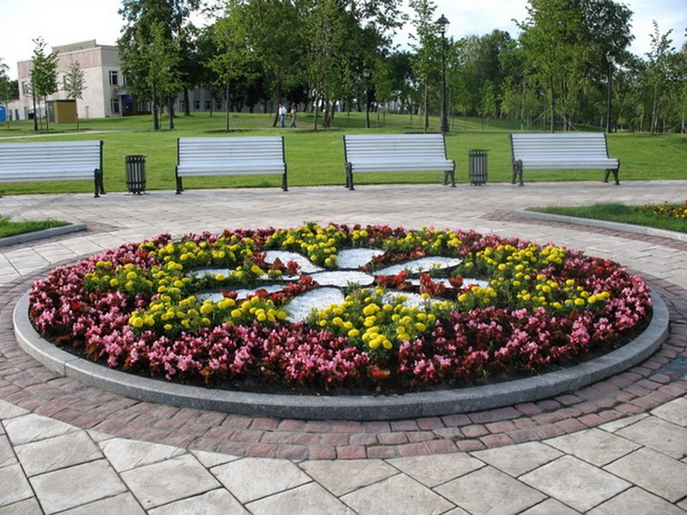
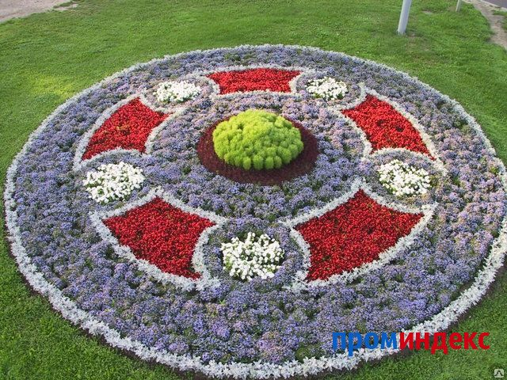
Из данных картинок удалите лишнюю
1
2
4
3
Notes:
Картинка под номером 2

Slide 5
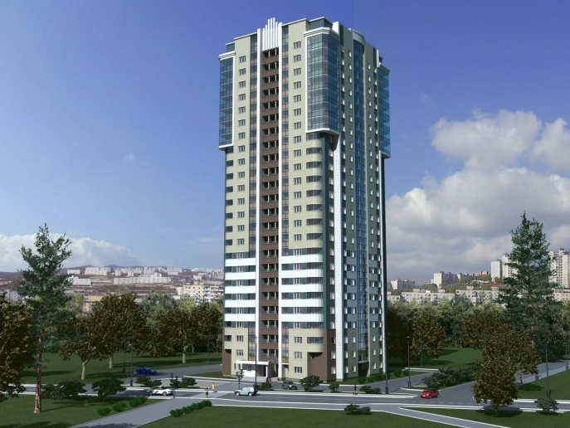
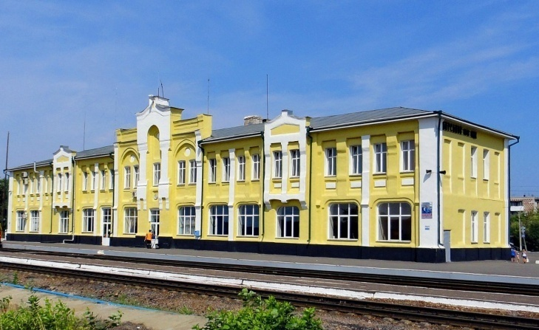
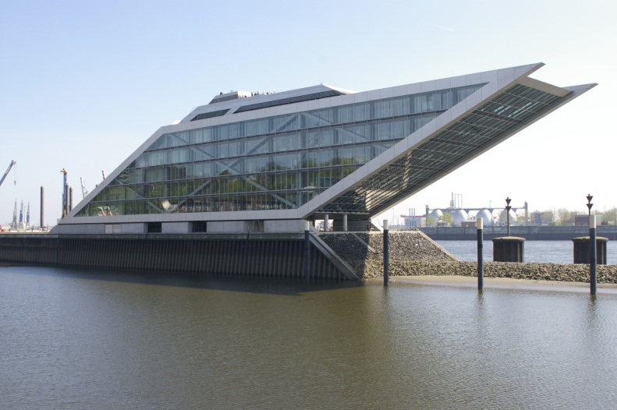
Из данных картинок удалите лишнюю
1
2
3
4
Notes:
Картинка под номером 4

Slide 6
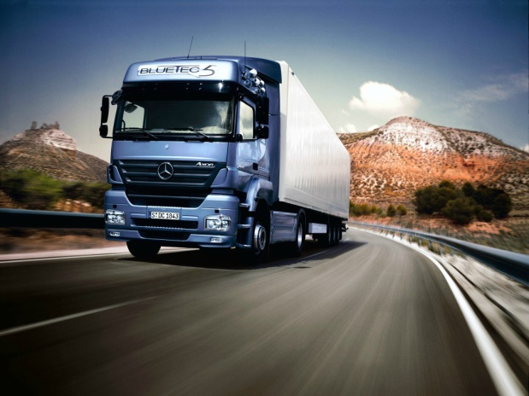
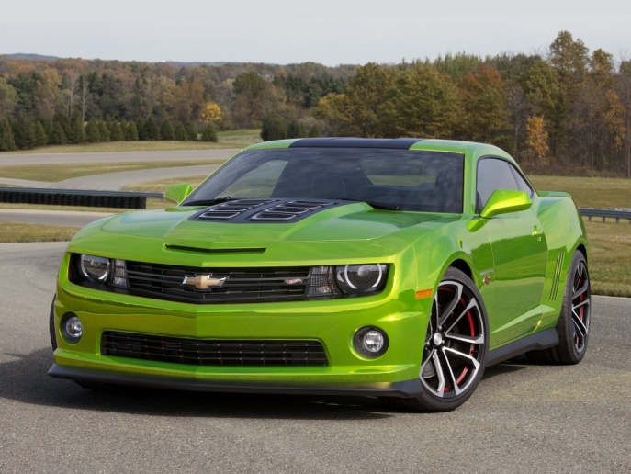
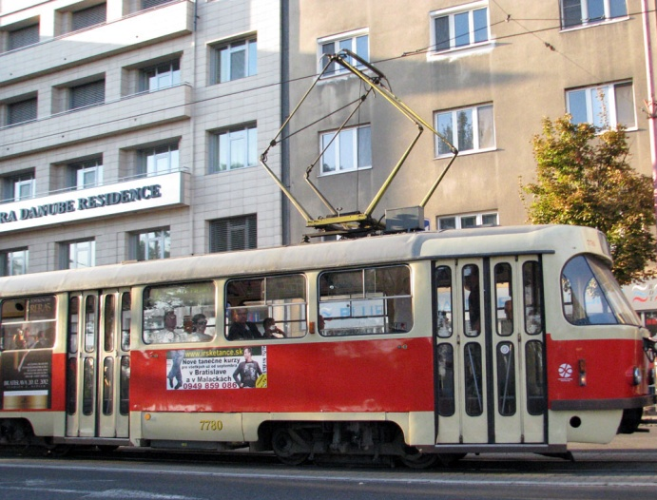
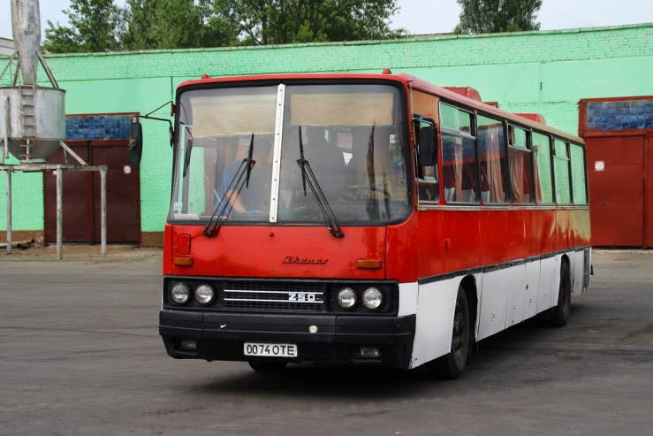
Из данных картинок удалите лишнюю
3
1
2
4
5
Notes:
Картинка под номером 4

Slide 7
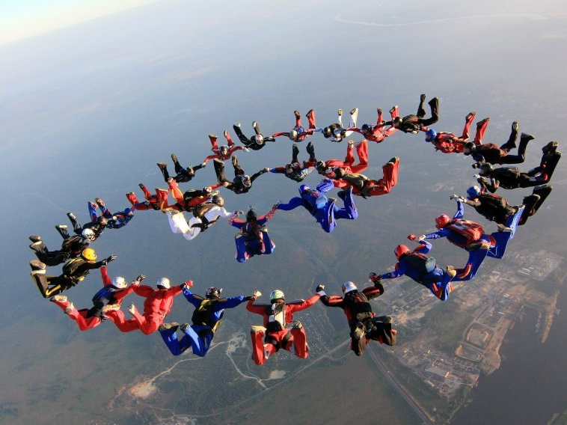
Из данных картинок удалите лишнюю
1
3
2
Notes:
Картинка под номером 3

Slide 8
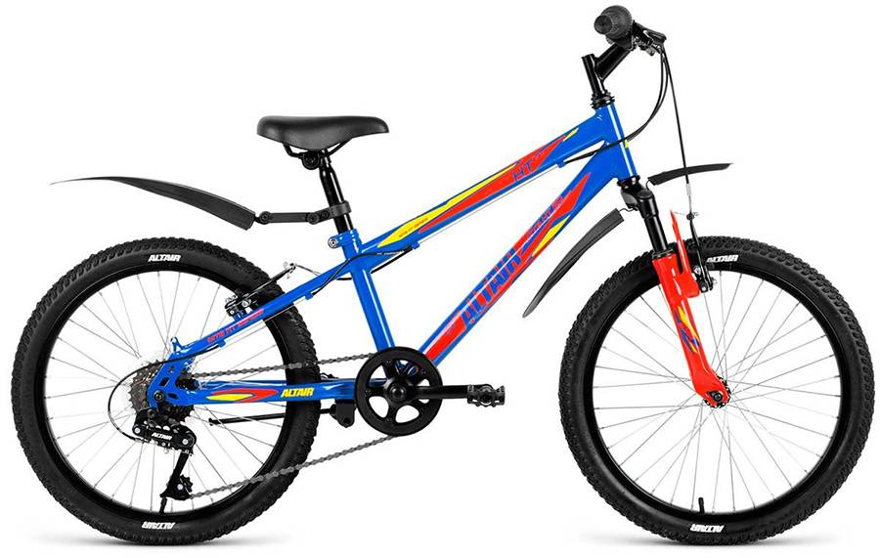
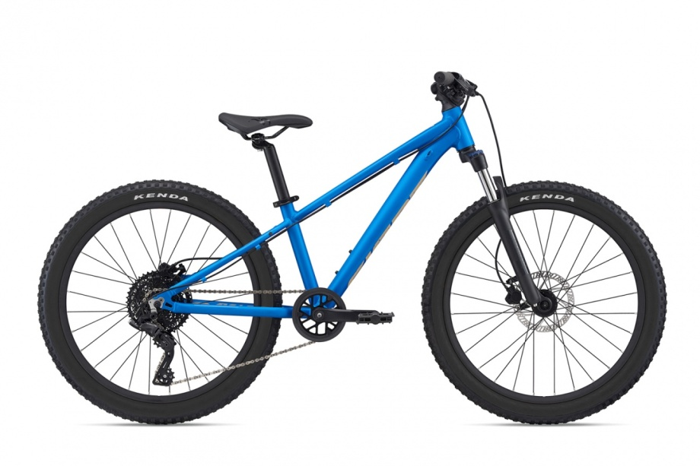
Из данных картинок удалите лишнюю
1
2
3
Notes:
Картинка под номером 2

Slide 9
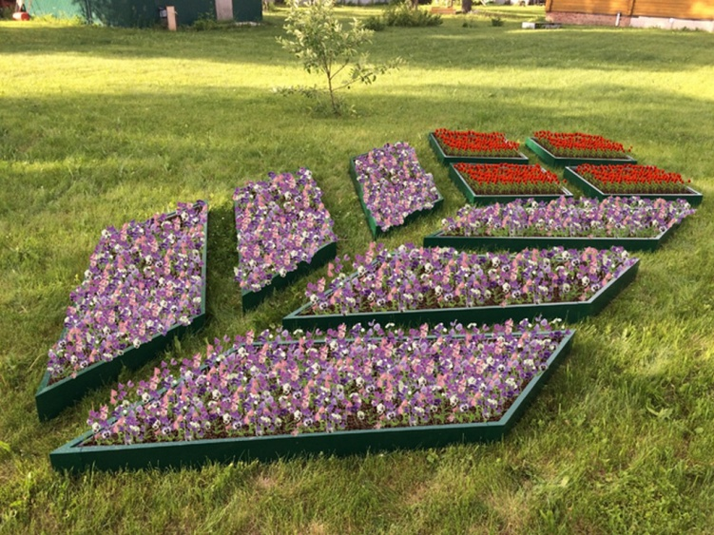
Какая геометрическая фигура объединяет эти картинки?
Notes:
Какая геометрическая фигура объединяет эти картинки? И какую геометрическую фигуру мы будем сегодня изучать на уроке?

Slide 10
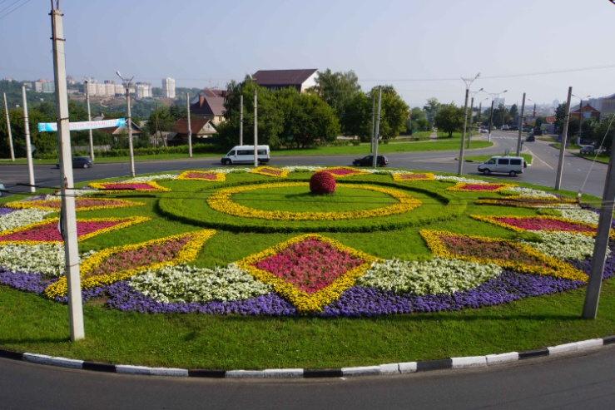
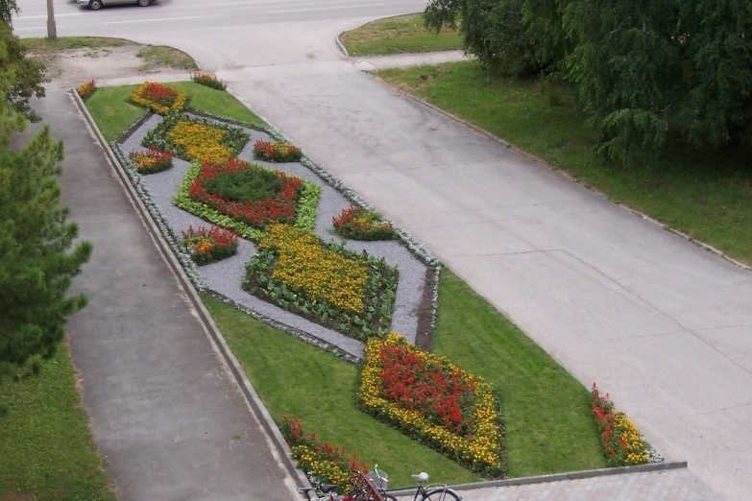
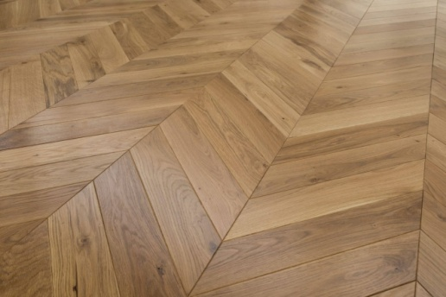
Notes:
Да, ребята , тема урока : "Площадь параллелограмма", посмотрите где мы в повседневной жизни встречаемся с этой фигурой

Slide 11
Тема урока
число, месяц, год
Классная работа
Площадь
параллелограмма
Notes:
Записываем число, классная работа

Slide 12
Цель урока:
вывести формулу для нахождения площади параллелограмма и научиться решать задачи, используя эту формулу.
Notes:
Как вы думаете, какая цель урока?

Slide 13
Требуется выложить пол паркетом, имеющий форму параллелограмма. Сколько необходимо закупить плиток паркета.
Notes:
Ребята, требуется выложить пол паркетом, имеющий форму параллелограмма. Сколько необходимо закупить плиток паркета? Что нужно знать для решения этой задачи? Что необходимо знать, чтобы ответить на этот вопрос?
Что необходимо знать, чтобы вычислить площадь одной плитки паркета?.

Slide 14
Работа в группе.
Notes:
Выведем формулу площади параллелограмма, используя фигуры, площадь которых мы умеем вычислять. Работа в группе
У вас на столе фигура параллелограмма и ножницы.
Как его разрезать, чтобы получить фигуру, площади которых вы уже знаете и можете посчитать? Как из параллелограмма получить прямоугольник?
Вы можете отрезать часть параллелограмма и составить из полученных частей прямоугольник.
А можем ли мы вычислить площадь прямоугольника? Как мы вычислили площадь получившегося прямоугольника?
Чем являются стороны прямоугольника для параллелограмма?
Что тогда можно сказать о площади параллелограмма? Почему мы можем сделать такой вывод? Каким свойством мы воспользовались?

Slide 15
Требуется выложить
пол паркетом, имеющий форму параллелограмма. Сколько необходимо закупить плиток паркета? Если размеры комнаты
6 м х 5 м, а плитка
имеет длину 40см и ширину15 см.
Notes:
Можем сделать вывод, что площадь параллелограмма тоже можем вычислить по формуле площади прямоугольника, сформулируем теорему о нахождении площади параллелограмма. Площадь параллелограмма равна произведению его основания на высоту. Вернемся к условию задачи и устно ее разберем.

Slide 16
Площадь параллелограмма равна произведению его основания на высоту.
В
С
Докажем, что
S = AD BM
А
M
D
N
S_{ABCD} =
S_{ABM} + S_{MBCD}
= S_{DCN} + S_{MBCD} =
S_{MBCN} =
BC BM =
AD BM
2⁰. Если многоугольник составлен из нескольких многоугольников, то его площадь равна сумме площадей этих многоугольников.
1⁰. Равные многоугольники имеют равные площади.
Notes:
А теперь выводим формулу для нахождения площадь параллелограмма

Slide 17
Высоты
параллелограмма
S
В
С
Р
А
H
D
K
Notes:
Посмотрите, как правильно проводить высоту параллелограмма

Slide 18
АBCD - параллелограмм
Найти площадь параллелограмма.
В
С
3
А
Е
D
5
Notes:
По готовому чертежу найти площадь параллелограмма

Slide 19
АBCD - параллелограмм
Найти площадь параллелограмма.
В
С
К
7
3
А
D

Slide 20
АBCD - параллелограмм
Найти площадь параллелограмма.
6
В
6
С
2
А
D
K

Slide 21
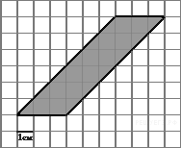
На клетчатой бумаге с клетками 1см х1см изображена фигура. Найдите площадь в кв.см.
6 кл
3 кл
S = 3 6= 18

Slide 22
АBCD - параллелограмм
Найти площадь параллелограмма.
В
10
10
С
8
4
30⁰
А
Е
D

Slide 23
АBCD – ромб
Найти площадь ромба.
Дано:
ABCD – ромб
Найти: S_{ABCD}
В
С
6
150⁰
h
Решение:
S=AD h
Проведём высоту h
AD=AB=6 (как стороны ромба)
∠A+∠B=180⁰ =>∠A=180⁰-150⁰=30⁰
A
D
К
Рассмотрим AKB, ∠K = 90⁰, ∠A=30⁰ => h = AB/2 (В прямоугольном треугольнике катет, лежащий против угла в 30⁰, равен половине гипотенузы)=> h = 6/2 = 3
S = 6⋅3 = 18
Notes:
1 человек у доски

Slide 24
АBCD - параллелограмм
S_{ABCD} = 24 Найдите периметр параллелограмма, если его высоты 3 и 4.
В
С
S_{ABCD} = АD · BH
4
3
24 = AD · 3
Р
AD = 8
8
А
H
D
S_{ABCD} = СD · BР
Р - ?
24 = СD · 4
СD = 6
6
Notes:
работа в парах

Slide 26
Самостоятельная работа
Notes:
Учитель раздаёт карточки с заданиями и предлагает в них выполнить самостоятельно работу на время с последующей проверкой

Slide 27
Ответы: 1) 12см²
2)18 см²
3)8см²
4) 28 см²
Ответы: 1) 18см²
2)20 см²
3)10см²
4) 20 см²

Slide 28
Домашнее задание:
№ 698, 703 п.21
Notes:
Учитель сообщает домашнее задание , оценки за урок

Slide 29
Продолжите фразы:
«Сегодня на уроке я узнал…»
«Мне было труднее всего…»
«Самым полезным для меня было…»
Notes:
Учитель проводит рефлексию урока и благодарит за работу.

Slide 30
автобус https://fb.ru/misc/i/gallery/73489/2392510.jpg https://s1.fotobus.msk.ru/photo/13/83/06/1383066.jpg машина https://i.pinimg.com/originals/df/8b/81/df8b810d6b0f03298b4c538d4b674764.jpg https://mobimg.b-cdn.net/v3/fetch/a4/a4259215091c0167469f4c1bfa5ba157.jpeg клумба http://moydomik.net/uploads/posts/2017-04/1492601191_klumba-iz-mnogoletnikov-foto-2.jpg https://kazan.promindex.ru/files/images/product/large_image/118/1175685/ustroystvo-cvetnikov_599fa6158036b.jpg https://www.5-nt.ru/Upload/images/303600300.jpg здания https://i.archi.ru/i/207986.jpg https://na-dache.pro/uploads/posts/2021-11/1635942689_20-na-dache-pro-p-dom-svechka-foto-22.jpg http://static.esosedi.org/fiber/153367/fit/1400x1000/zh_d_vokzal_perron_.png парашютисты https://i.mycdn.me/i?r=AyH4iRPQ2q0otWIFepML2LxRsZdJg4h2AFUA9LiSw2F2QQ https://a.d-cd.net/2a49bv/960.jpg велосипеды https://velo-track.ru/upload/iblock/e39/e39fd09f22c5190cea60f03fc4055b11.jpeg https://citycycle.ru/upload/product_images/331044/a060e22a126960cba35b184b4be5fc53_1320x880.jpeg Геометрия 8 класс - Мерзляк А.Г., Полонский В.Б., Якир М.С. (Москва, издательский центр «Вентана- Граф» 2018г.)
Список источников и литературы:
https://parketme.ru/image/cache/catalog/esse/elka/Elka-franch-oklahome-600x600.jpg паркет

